Slide 1
Enfermedad del virus del Ébola
Diapositivas de los CDC para los trabajadores de la salud de los EE. UU*
Visite www.cdc.gov/ebola para acceder a la información más actualizada.
*La presentación contiene materiales de los CDC, MSF y la OMS
Centers for Disease Control and Prevention
Oficina del Director
1

Slide 2
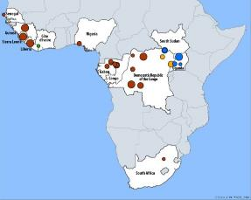
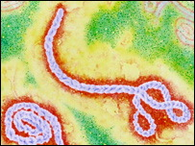
Virus del Ébola
Prototipo del patógeno de la fiebre hemorrágica viral
Filovirus: virus ARN monocatenario de polaridad negativa, dotado de envoltura
Enfermedad severa con alta tasa de mortalidad
Carencia de tratamiento o vacunas específicos
>20 brotes anteriores de las enfermedades de los virus del Ébola y de Marburgo
El brote de la enfermedad del Ébola en África Occidental en 2014, provocado por la especie Ébola-Zaire (cinco especies conocidas del virus del Ébola)
2

Slide 3
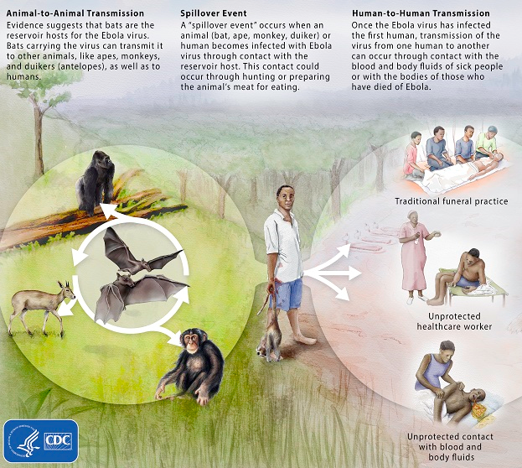
Virus del Ébola
Virus zoonótico: Los murciélagos son su reservorio más probable, aunque existen especies desconocidas
Evento de derrame de animales salvajes infectados (p. ej.: el murciélago frugívoro, el mono, el antílope) a los humanos, seguida de la transmisión entre personas
3

Slide 4
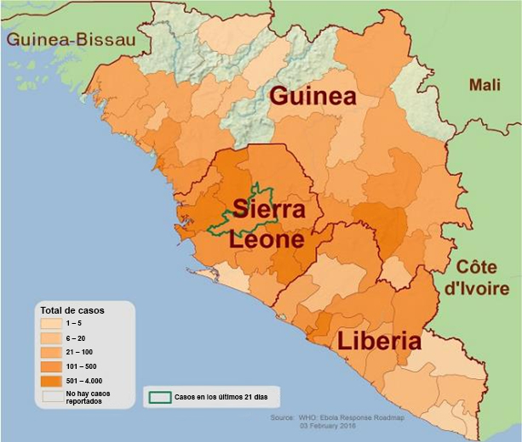
Distribución del brote - África Occidental, 6 de febrero de 2016
El mapa incluye el total de casos de enfermedad del Ébola confirmados reportados a la OMS
4

Slide 5
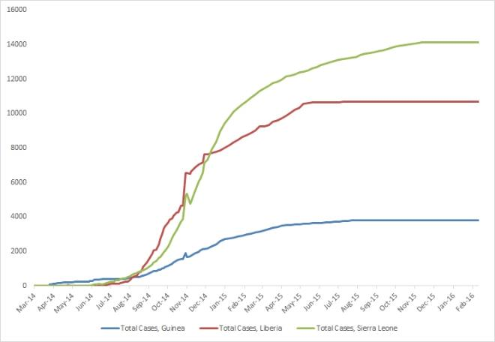
Brote de la enfermedad del Ébola en el 2014 Casos reportados (sospechosos, posibles y confirmados) en Guinea, Liberia y Sierra Leona
El gráfico muestra el total de casos reportados (sospechosos, probables y confirmados) en Guinea, Liberia y Sierra Leona, que constan en los informes de situación de la OMS, desde el 25 de marzo de 2014 hasta el informe de situación más reciente, el 7 de febrero de 2016.
5

Slide 6
Casos y muertes por la enfermedad del Ébola / virus del Ébola¹
 | Fecha del informe | Total de casos (sospechosos, posibles y confirmados) | Casos confirmados | Total de muertes
Guinea | 28 de dic. de 2015 | 3,804 | 3,351 | 2,536
Sierra Leona² | 7 de feb. de 2016 | 14,124 | 8,706 | 3,956
Liberia³ | 14 de ene. de 2016 | 10,675 | 3,160 | 4,809
Italia⁴ | 20 de may. de 2015 | 1 | 1 | 0
Reino Unido⁴ | 29 de dic. de 2014 | 1 | 1 | 0
Nigeria⁴ | 15 de oct. de 2014 | 20 | 19 | 8
España⁴ | 27 de oct. de 2014 | 1 | 1 | 0
Senegal⁴ | 15 de oct. de 2014 | 1 | 1 | 0
Estados Unidos⁴ | 24 de oct. de 2014 | 4 | 4 | 1
Mali⁴ | 23 de nov. de 2014 | 8 | 7 | 6
TOTAL |  | 28,639 | 15,251 | 11,316
¹ El total de casos incluye casos posibles, sospechosos y confirmados. Informe de la OMS con los datos de los Ministerios de Salud.
² El 7 de noviembre de 2015, la OMS declaró a Sierra Leona libre de contagio del virus del Ébola. El 14 de enero de 2016 se confirmó un nuevo caso de enfermedad del Ébola en una mujer que murió el 12 de enero.
³ La OMS declaró a Liberia libre de transmisión del virus del Ébola por primera vez el 9 de mayo de 2015. Posteriormente el país sufrió una serie de seis casos de enfermedad del Ébola en junio de 2015 y fue declarado libre de transmisión nuevamente el 3 de septiembre de 2015. En noviembre de 2015 se registró una segunda serie de tres casos, y la OMS declaró al país libre de transmisión por tercera vez el 14 de enero de 2016.
⁴ En estos países, que antes tenían casos de enfermedad del Ébola adquiridos de manera local o importados, pasaron al menos 42 días (dos períodos de incubación) desde el último día de contacto de una persona del país con una con diagnóstico confirmado de enfermedad del Ébola.
6

Slide 7
Casos de enfermedad del Ébola / virus del Ébola (Estados Unidos)
Cuatro personas han sido diagnosticadas con la enfermedad del Ébola en los Estados Unidos: Uno (el primer caso) que viajó a Dallas, Texas desde Liberia, dos trabajadores de la salud que atendieron al primer paciente y un colaborador médico que viajó a Nueva York desde Guinea
Primer caso - Los síntomas aparecieron el 24 de septiembre de 2014, aproximadamente 4 días después de su llegada, solicitó atención médica en el Texas Health Presbyterian Hospital de Dallas el 26 de septiembre de 2014, fue hospitalizado el 28 de septiembre de 2014, se confirmó la enfermedad del Ébola el 30 de septiembre de 2014 y el paciente murió el 8 de octubre de 2014.
Trabajador de la salud de Texas, segundo caso - Atendió al primer paciente, se automonitoreó y presentó al hospital con fiebre baja, diagnosticado con la enfermedad del Ébola el 11 de octubre de 2014, se recuperó y fue dado de alta del Centro Clínico NIH el 24 de octubre de 2014.
Información sobre los casos de la enfermedad del Ébola en los EE. UU., disponible en
http://www.cdc.gov/vhf/ebola/outbreaks/2014-west-africa/united-states-imported-case.html
7

Slide 8
Casos de enfermedad del Ébola / virus del Ébola (Estados Unidos)
Trabajador de la salud de Texas, tercer caso - Atendió al primer paciente, se automonitoreó y reportó fiebre baja, fue diagnosticado con la enfermedad del Ébola el 15 de octubre de 2014, se recuperó y fue dado de alta del Emory University Hospital, en Atlanta, el 28 de octubre de 2014.
Colaborador médico de Nueva York, cuarto caso - Trabajó con pacientes con la enfermedad del Ébola en Guinea, se automonitoreó y reportó que tuvo fiebre, fue diagnosticado con la enfermedad del Ébola el 24 de octubre de 2014, se recuperó y fue dado de alta del Bellevue Hospital, en la Ciudad de Nueva York, el 11 de noviembre de 2014.
Información sobre los casos de la enfermedad del Ébola en los EE. UU., disponible en
http://www.cdc.gov/vhf/ebola/outbreaks/2014-west-africa/united-states-imported-case.html
8

Slide 9
Casos de enfermedad del Ébola / virus del Ébola (Estados Unidos)
En este brote, seis trabajadores de la salud y un periodista se han infectado con el virus del Ébola durante su estancia en África Occidental y se trasladaron a hospitales en los Estados Unidos.
Uno de los trabajadores de la salud murió el 17 de noviembre de 2014, luego de su traslado desde Sierra Leona al Nebraska Medical Center.
9

Slide 10
Transmisión del virus del Ébola
El virus se presenta en grandes cantidades en la sangre, los líquidos corporales y las heces de los pacientes sintomáticos con la enfermedad del Ébola
Posibilidades de transmisión entre personas
Contacto directo (a través de lesiones en la piel o las membranas mucosas sin protección) con la sangre o líquidos corporales de un paciente con la enfermedad del Ébola
Pinchazos (con agujas u otros objetos punzantes contaminados)
Contacto directo con el cadáver de una persona que falleció por la enfermedad del Ébola
Contacto indirecto con la sangre o líquidos corporales de un paciente con la enfermedad del Ébola, a través de objetos contaminados (ropa sucia o utensilios usados)
Posiblemente, contacto con el semen de un paciente con la enfermedad del Ébola recuperado
La enfermedad del Ébola también puede transmitirse a través del contacto con la sangre, los líquidos o la carne de un animal infectado
Existe muy poca evidencia de que los perros se puedan infectar con el virus del Ébola
Hasta el momento, no se han reportado casos de perros o de gatos que hayan contraído o transmitido la enfermedad del Ébola
10

Slide 11
Transmisión entre personas
Las personas infectadas no pueden contagiar la enfermedad hasta que aparecen los síntomas
Es posible que el virus se pueda contagiar a través del semen de un hombre que sobrevivió a la enfermedad del Ébola
El potencial de infección de los líquidos corporales (p. ej., carga viral) aumenta al agravarse la condición del paciente
Los restos de las personas fallecidas infectadas son altamente infecciosos
La transmisión del virus del Ébola entre personas por inhalación (aerosol) no se ha demostrado aún
11

Slide 12
Evaluación de riesgos de la enfermedad del Ébola
Exposición de alto riesgo
En cualquier país: Exposición percutánea (por ejemplo, pinchazo de aguja) o de las membranas mucosas a la sangre o líquidos corporales de una persona con la enfermedad del Ébola que presenta síntomas Contacto directo con una persona con la enfermedad del Ébola que presenta síntomas o con los líquidos corporales de la persona, sin el equipo de protección personal (EPP) adecuado Procesamiento en el laboratorio de sangre o líquidos corporales de una persona con la enfermedad del Ébola que presenta síntomas sin el EPP adecuado o sin las precauciones de bioseguridad estándar Proporcionar atención directa en un hogar a una persona con la enfermedad del Ébola que presenta síntomas
En países con una transmisión generalizada o con casos en áreas urbanas con medidas de control precarias*: Contacto directo con un cadáver sin el EPP adecuado
*Sitio web de los CDC para consultar las áreas actualmente afectadas:
http://www.cdc.gov/vhf/ebola/outbreaks/2014-west-africa/distribution-map.html

Slide 13
Evaluación de riesgos de la enfermedad del Ébola / virus del Ébola (continuación)
Algún riesgo de exposición
En cualquier país: Estar en contacto cercano con una persona con la enfermedad del Ébola que presenta síntomas sin el EPP adecuado (por ejemplo, en hogares, centros de salud o centros comunitarios) Contacto cercano significa estar durante un período prolongado de tiempo sin el EPP apropiado, a una distancia de aproximadamente 3 pies (1 metro) de una persona con la enfermedad del Ébola, cuando esta presenta síntomas
Países con transmisión generalizada*: Contacto directo con una persona con la enfermedad del Ébola que presenta síntomas o con los líquidos corporales de la persona, sin el EPP adecuado Brindar cualquier asistencia directa a un paciente en instalaciones de servicios de salud no exclusivas de la enfermedad del Ébola Estar en el área de pacientes de una unidad de tratamiento de la enfermedad del Ébola
*Sitio web de los CDC para consultar las áreas actualmente afectadas:
http://www.cdc.gov/vhf/ebola/outbreaks/2014-west-africa/distribution-map.html

Slide 14
Evaluación de riesgos de la enfermedad del Ébola / virus del Ébola (continuación)
Baja (pero no cero) exposición de riesgo
En cualquier país: Contacto directo breve (como un apretón de manos) con una persona que tiene síntomas de la enfermedad del Ébola, sin el EPP adecuado Proximidad a una persona con la enfermedad del Ébola que presenta síntomas (como estar en la misma habitación, pero sin contacto cercano) sin el EPP adecuado Procesamiento en el laboratorio de sangre o líquidos corporales de una persona con la enfermedad del Ébola que presenta síntomas con el EPP adecuado y con las precauciones de bioseguridad estándar Viajar en avión con una persona con la enfermedad del Ébola que presenta síntomas y no haber tenido exposiciones con algún riesgo o riesgo alto identificado
En países con una transmisión generalizada, casos en áreas urbanas con medidas de control precarias o con una transmisión generalizada anterior y medidas de control establecidas en la actualidad*: Haber estado en uno de esos países y no haber tenido ninguna exposición conocida
En cualquier país distinto a aquellos con transmisión generalizada*: Contacto directo con una persona con la enfermedad del Ébola que presenta síntomas o con los líquidos corporales de la persona, sin el EPP adecuado Estar en el área de pacientes de una ETU
*Sitio web de los CDC para consultar las áreas actualmente afectadas:
http://www.cdc.gov/vhf/ebola/outbreaks/2014-west-africa/distribution-map.html

Slide 15
Evaluación de riesgos de la enfermedad del Ébola / virus del Ébola (continuación)
Riesgo de exposición no identificado
Procesamiento en el laboratorio de muestras que contienen la enfermedad del Ébola en un centro con nivel 4 de bioseguridad
Cualquier contacto con una persona que no presenta síntomas de la enfermedad del Ébola, incluso si la persona tuvo una posible exposición al virus del Ébola
Contacto con una persona con la enfermedad del Ébola antes de que esta desarrollara síntomas
Cualquier posible exposición al virus del Ébola que ocurrió más de 21 días antes
Haber visitado un país donde se registraron casos de Ébola pero sin transmisión generalizada, sin casos en áreas urbanas con medidas de control indefinidas o una transmisión generalizada anterior y medidas de control establecidas actualmente, y no haber tenido ninguna otra exposición
Haber estado en un avión o barco o muy cerca de este (por ejemplo, inspeccionar el exterior de un barco o un avión o cargar o descargar suministros) todo el tiempo que el avión o el barco estuvo en un país con transmisión generalizada o casos en entornos urbanos con medidas de control indefinidas*, y no haber tenido contacto directo con nadie de la comunidad
Haber tenido confirmación de la enfermedad del Ébola por parte del laboratorio y posteriormente haber sido diagnosticado por parte de las autoridades de salud pública como persona no infecciosa (por ejemplo, sobrevivientes a la enfermedad del Ébola)
*Sitio web de los CDC para consultar las áreas actualmente afectadas:
http://www.cdc.gov/vhf/ebola/outbreaks/2014-west-africa/distribution-map.html

Slide 16
Patogénesis del virus del Ébola
Infección directa de los tejidos
Desregulación del sistema inmunitario
Hipovolemia y colapso vascular
Anomalías en los electrolitos
Falla de varios órganos, choque séptico
Coagulación intravascular diseminada (CID) y coagulopatía
Lancet. 5 de marzo de 2011; 377(9768): 849–862.
16

Slide 17
Presentación clínica temprana
Aparición repentina; en general de 8 a 10 días luego de la exposición (período de 2 a 21 días)
Signos y síntomas
Iniciales: fiebre, escalofríos, malestar general, anorexia
Después de 5 días: síntomas gastrointestinales, como náuseas, vómitos, diarrea severa, dolor abdominal
Otros: dolor de cabeza, conjuntivitis, hipo, sarpullido, dolor en el pecho, dificultad para respirar, confusión, convulsiones
Síntomas hemorrágicos que se presentan en el 18% de los casos
Otras posibles causas de los síntomas de infección
Malaria, fiebre tifoidea, meningococcemia, fiebre de Lassa y otras infecciones bacterianas (como neumonía), todas ellas muy comunes en África
17

Slide 18
Características clínicas
Los primeros síntomas inespecíficos evolucionan en:
Choque hipovolémico y falla de varios órganos
Enfermedad hemorrágica
Muerte
Los casos que no resultan fatales generalmente presentan mejorías después de 6 a 11 días de la aparición de los síntomas
Enfermedad mortal asociada con síntomas iniciales más graves
Se ha registrado históricamente una tasa de mortalidad del 70% en las zonas rurales de África
Los cuidados intensivos, especialmente los tratamientos intravenosos y con electrolitos, pueden aumentar la tasa de supervivencia
18

Slide 19
Manifestaciones clínicas por sistemas de órganos del brote de la enfermedad del Ébola en África Occidental
Sistema de órganos | Manifestación clínica
General | Fiebre (87%), fatiga (76%), artralgia (39%), mialgia (39%)
Neurológico | Dolor de cabeza (53%), confusión (13%), dolor de ojos (8%), coma (6%)
Cardiovascular | Dolor en el pecho (37%)
Pulmonar | Tos (30%), disnea (23%), dolor de garganta (22%), hipo (11%)
Gastrointestinal | Vómitos (68%), diarrea (66%), anorexia (65%), dolor abdominal (44%), disfagia (33%), ictericia (10%)
Hematológico | Hemorragias sin causa aparente (18%), melena/hematoquecia (6%), hematemesis (4%), sangrado vaginal (3%), sangrado de encías (2%), hemoptisis (2%), epistaxis (2%), sangrado en el lugar de la inyección (2%), hematuria (1%), petequias/equimosis (1%)
Tegumentario | Conjuntivitis (21%), sarpullido (6%)
Equipo de respuesta a la enfermedad del Ébola de la OMS NEJM. 2014
19

Slide 20
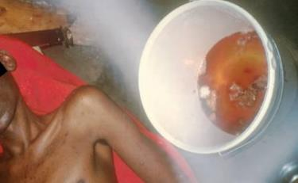
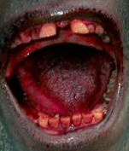
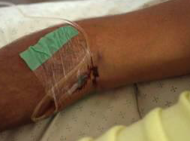
Ejemplos de síntomas hemorrágicos
Hematemesis
Sangrado de las encías
Sangrado en el sitio de la punción
20

Slide 21
Resultados de laboratorio
Trombocitopenia (margen de 50,000–100,000/mL)
Leucopenia seguida de neutrofilia
Elevación de la transaminasa: elevación del nivel de aspartato aminotransferasa (AST) > alanina aminotransferasa (ALT) en sangre
Alteraciones en los electrolitos por desplazamiento de líquidos
Coagulación: Protrombina (PT) y el tiempo parcial de tromboplastina (TPT) prolongados
Renal: proteinuria, aumento del nivel de creatinina
21

Slide 22
EVE: Resultados de las pruebas de diagnóstico esperados con el paso del tiempo
Información decisiva: Fecha de la aparición de fiebre/síntomas
IgM
IgG
viremia
0
3
10
días posteriores a la aparición de los síntomas
Fiebre
RCP-TI
ELISA IgM
ELISA IgG
IgM: hasta 3-6 meses
IgG: 3-5 años o más (¿persistencia prolongada?)
22

Slide 23
Diagnóstico del virus del Ébola
RCP en tiempo real (RCP-TR)
Utilizado para diagnosticar infección aguda
Tiene mayor sensibilidad que la prueba de detección de antígenos ELISA
Identificación de fragmentos genéticos específicos del virus
Se realiza en laboratorios con certificación CLIA especiales
Recolección de muestras para la RCP-TI
Volumen: volumen mínimo de 4mL en sangre pura
Tubos de recolección de muestras plásticos (no tubos de vidrio ni tubos heparinizados)
Es preferible utilizar ácido etilendiaminotetraacético (EDTA) para preservar la sangre pura
Aunque la sangre preservada con polianetol sulfonato de sodio (SPS), citrato o activador de la coagulación también es aceptable.
23

Slide 24
Otros diagnósticos del virus del Ébola
Aislamiento del virus
Requiere un laboratorio con nivel de bioseguridad 4
Puede tardar varios días.
Tinción inmunohistoquímica e histopatología
Se usan tejidos recolectados o animales salvajes muertos, localiza el antígeno del virus
Pruebas serológicas de anticuerpos IgM e IgG
Detección de anticuerpos virales en especímenes de sangre, suero o tejido
Monitoreo de las respuestas en pacientes con la enfermedad del Ébola confirmada
24

Slide 25
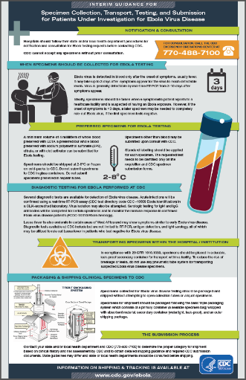
Laboratorios
Los CDC han elaborado directrices provisionales para los trabajadores de laboratorio y el personal de servicios de salud de EE. UU. encargados de recolectar y manipular especímenes.
Estas directrices incluyen información sobre los procedimientos para la recolección, transporte y análisis de los especímenes tomados a pacientes sospechosos de tener la enfermedad del Ébola.
Los especímenes NO deben enviarse a los CDC sin consultar previamente a los CDC y departamentos de salud locales y estatales
Información adicional disponible en:
http://www.cdc.gov/vhf/ebola/healthcare-us/laboratories/index.html
25

Slide 26
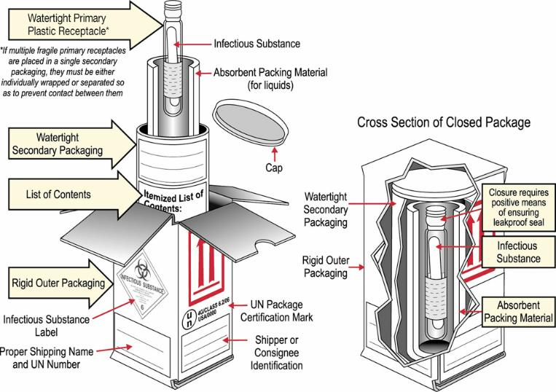
Empaque y envío de las muestras clínicas a los CDC para las pruebas de la enfermedad del Ébola
http://www.cdc.gov/vhf/ebola/hcp/packaging-diagram.html
26

Slide 27
Interpretación de los resultados negativos de la RCP-TI de la enfermedad del Ébola
Si los síntomas aparecieron ≥3 días antes de los resultados negativos
Es improbable que sea la enfermedad del Ébola → considere otro diagnóstico
Las precauciones para el control de la infección de la enfermedad del Ébola pueden suspenderse, a menos que aún existan sospechas de que sea la enfermedad del Ébola
Si los síntomas aparecieron <3 días antes de los resultados negativos de RCP-TI
Interprete los resultados con cautela
Repita la prueba a las ≥72 horas después de la aparición de los síntomas
Mantenga al paciente aislado como un caso sospechoso hasta que se repita la RCP-TI luego de ≥72 horas de la aparición de los síntomas y este resultado dé negativo
27

Slide 28
Manejo clínico de la enfermedad del Ébola: Incluya cuidados de apoyo, pero intensivos
Fisiología de la hipovolemia y sepsis
Reanimación intensiva a través de líquidos intravenosos
Asistencia hemodinámica y cuidados intensivos si fuera necesario
Alteraciones en los electrolitos y ácidos básicos
Reposición intensiva de electrolitos
Corrección del desequilibrio en los ácidos base
Control sintomático de la fiebre y los síntomas gastrointestinales
Evitar el uso de medicamentos AINE
Pueden presentarse fallas de diferentes órganos, en cuyo caso será necesario:
Recurrir a la oxigenación y asistencia respiratoria mecánica
Corrección de las coagulopatías graves
Terapia de reemplazo renal
Referencias: Fowler RA et al. Am J Respir Crit Care Med. 2014
28

Slide 29
Terapias en investigación para pacientes con la enfermedad del Ébola
Profilaxis o tratamientos no aprobados específicos para la enfermedad del Ébola
El ribavirin no tuvo efectos in-vitro o in-vivo sobre el virus del Ébola
Terapias en desarrollo con datos de ensayos clínicos en seres humanos limitados
Suero en fase de convalecencia
Terapia con medicamentos
Zmapp: tres anticuerpos monoclonales quiméricos humanizados y de ratón
Tekmira: nanopartículas de lípidos de pequeños ARN de interferencia
Favipiravir: inhibidor oral de polimerasa dependiente de ARN
Vacunas: en ensayos clínicos
Adenovirus derivados de chimpancés a los que se les insertan genes del virus del Ébola
Virus atenuados de la estomatitis vesicular a los que se les insertan genes del virus del Ébola
Referencias: ¹Huggins, JW et al. Rev Infect Dis 1989; ²Jarhling, P et al. JID 2007; ³Mupapa, K et al. JID 1999 S18; ⁴Olinger, GG et al. PNAS 2012; ⁵Dye, JM et al. PNAS 2012; ⁶Qiu, X et al. Sci Transl Med 2013; ⁷Qiu, X et al. Nature 2014; ⁸Geisbert, TW et al. JID 2007; ⁹Geisbert, TW et al. Lancet 2010; ¹⁰Kobinger, GP et al. Virology 2006; ¹¹Wang, D et al. J Virol 2006; ¹²Geisbert, TW et al. JID 2011; ¹³Gunther et al. JID 2011; ¹⁴Oestereich, L et al. Antiviral Res. 2014.
29
Notes:
Ribavirin: ¹Huggins, JW et al. Rev Infect Dis 1989;
Suero en fase de convalecencia: ²Jarhling, P et al. JID 2007; ³Mupapa, K et al. JID 1999 S18; ⁵Dye, JM et al. PNAS 2012;
Z-MAPP:⁴Olinger, GG et al. PNAS 2012; ⁶Qiu, X et al. Sci Transl Med 2013; ⁷Qiu, X et al. Nature 2014
Tekmira: ⁸Geisbert, TW et al. JID 2007; ⁹Geisbert, TW et al. Lancet 2010;
ChAd-3: ¹⁰Kobinger, GP et al. Virology 2006; ¹¹Wang, D et al. J Virol 2006;
VSV: ¹²Geisbert, TW et al. JID 2011; ¹³Gunther et al. JID 2011
Favipiravir: ¹⁴Oestereich, L et al. Antiviral Res. 2014.

Slide 30
Recuperación de los pacientes
Los pacientes que sobreviven muestran signos de mejoras clínicas, frecuentemente, durante la segunda semana con la enfermedad
Asociado con el desarrollo de anticuerpos específicos del virus
Los anticuerpos con actividad para neutralizar el virus del Ébola persisten por más de 12 años después de que se produce la infección
Convalecencia prolongada
Incluye artralgia, mialgia, dolor abdominal, fatiga extrema y anorexia; muchos síntomas desaparecen en un plazo de 21 meses
La artralgia y la mialgia pueden persistir por >21 meses
También se registró la aparición de escaras y pérdida del cabello
Referencias: ¹WHO Ebola Response Team. NEJM 2014; ²Feldman H & Geisbert TW. Lancet 2011; ³Ksiazek TG et al. JID 1999; ⁴Sanchez A et al. J Virol 2004; ⁵Sobarzo A et al. NEJM 2013; and ⁶Rowe AK et al. JID 1999.
30

Slide 31
Consideraciones prácticas para la evaluación de pacientes con posible enfermedad del Ébola en EE. UU.
Los CDC recomiendan a todos los proveedores de atención médica de EE. UU. que examinen a los pacientes que han
Viajado al exterior dentro de los últimos 21 días, o
Tenido contacto con una persona con la enfermedad del Ébola confirmada, y
Tenido fiebre u otros síntomas de la enfermedad del Ébola
Si el paciente tiene exposición y síntomas, conozca los pasos iniciales que se deben dar
Los CDC han elaborado documentos para facilitar la evaluación
http://www.cdc.gov/vhf/ebola/healthcare-us/evaluating-patients/evaluating-travelers.html
31

Slide 32
Algoritmo disponible en http://www.cdc.gov/vhf/ebola/pdf/could-it-be-ebola.pdf
32

Slide 33
Directrices provisionales de monitoreo y traslado de personas que estuvieron expuestas a la enfermedad del Ébola
Los CDC han creado una guía para el monitoreo de las personas expuestas al virus del Ébola y que no presentan síntomas
NIVEL DE RIESGO | MEDIDAS DE SALUD PÚBLICA
 | Monitoreo | Restricción de actividades públicas | Restricción Viajes
ALTO riesgo | Monitoreo activo directo | Sí | Sí
ALGÚN riesgo | Monitoreo activo directo | Evaluación individualizada (caso por caso) | Evaluación individualizada (caso por caso)
BAJO riesgo | Monitoreo activo para algunas personas, Monitoreo activo directo para otras | No | No
SIN riesgo | No | No | No
www.cdc.gov/vhf/ebola/hcp/monitoring-and-movement-of-persons-with-exposure.html

Slide 34
Resumen sobre la EVE
El brote de la enfermedad del Ébola de 2014 en África Occidental es el más grande de la historia y ha afectado a varios países
Piense en la enfermedad del ÉBOLA: Los proveedores de servicios de salud de EE. UU. deben estar al tanto de los síntomas clínicos y factores de riesgo de la enfermedad del Ébola
Se transmite entre personas por contacto directo
No se transmite entre personas por inhalación (aerosoles)
No se transmite antes de la aparición de los síntomas
La identificación temprana de casos, el aislamiento, tratamiento y control efectivo de la infección son esenciales para evitar la enfermedad del Ébola
34

Slide 35
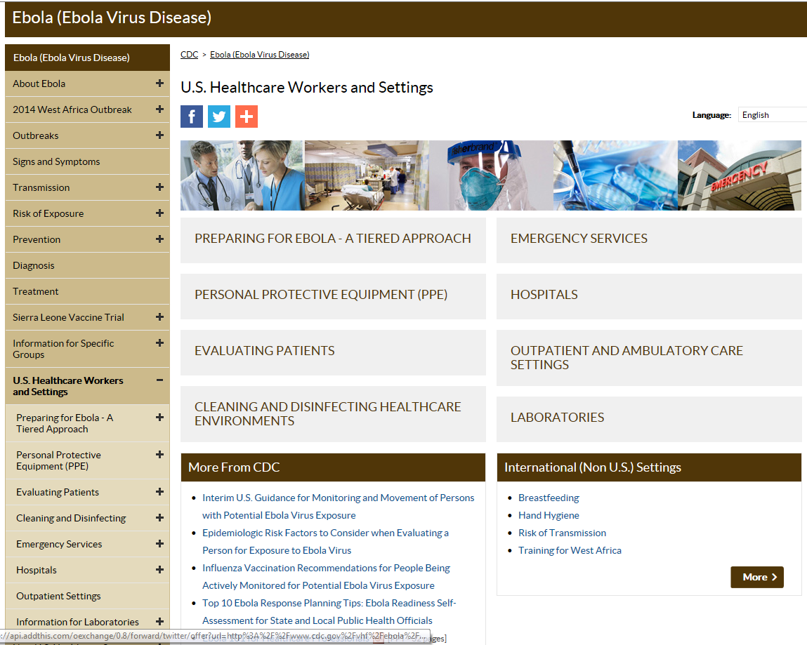
Centers for Disease Control and Prevention
Oficina del Director
35

